Slide 1
Мотивация 动机

Slide 2

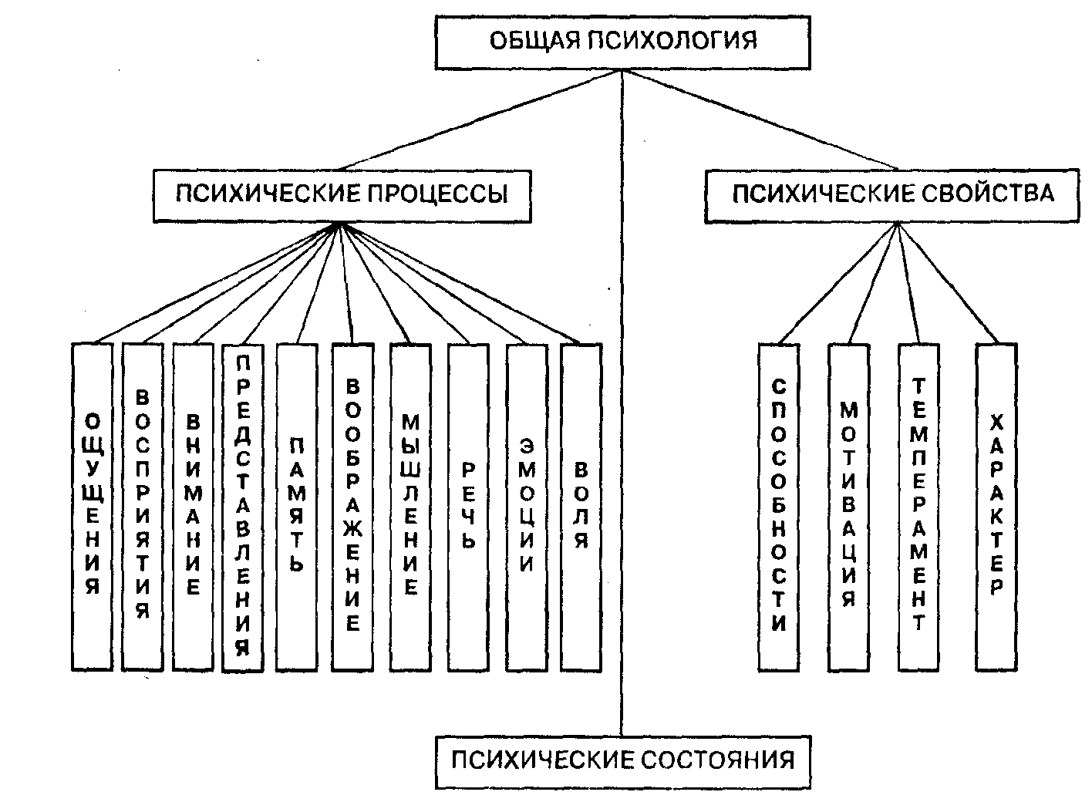
Эмоции
Юношеский возраст

Slide 3
Словарь
Потребность - 需要 xūyào
Удовлетворение - 供需 gōngxū
Действие - 活动 huódòng
Цель - 目标 mùbiāo

Slide 4
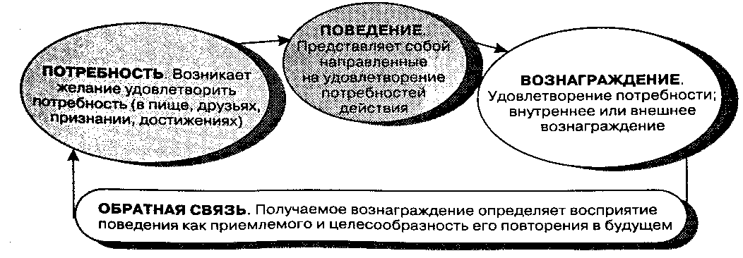
Мотивация: простая модель (模型 móxíng)

Slide 5
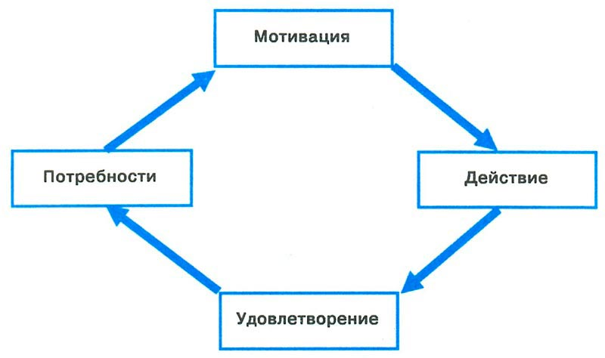
Мотивация

Slide 6
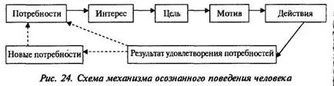
Мотивация: развитие потребностей

Slide 7
Словарь
Потребность – необходимость во внешнем благе, в том, что нужно человеку для жизни.

Slide 8


Slide 9
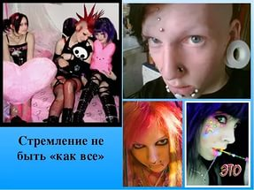
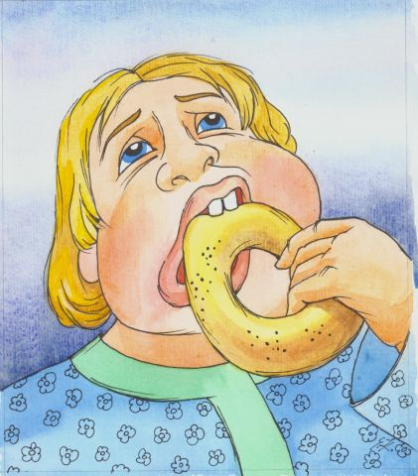
Потребности зависят 依恃 yīshì от личности
Потребности подростка
Потребности любителя поесть…

Slide 10

Потребности зависят 依恃 yīshì от личности

Slide 11
Словарь
Мотив – это предмет потребности.

Slide 12
Словарь
Цель – образ желаемого результата действий по достижению мотива.

Slide 13

Цели: образ желаемого будущего

Slide 14
Цели: образ желаемого будущего
Какие цели есть на рисунке?

Slide 15
Цели: образ желаемого будущего
Нарисуйте свой образ будущего через 5-10 лет (2026-2030 годы).

Slide 16
Цели: образ желаемого будущего
Напишите на обороте, какие цели вы нарисовали, каких целей вы хотите достичь.

Slide 17
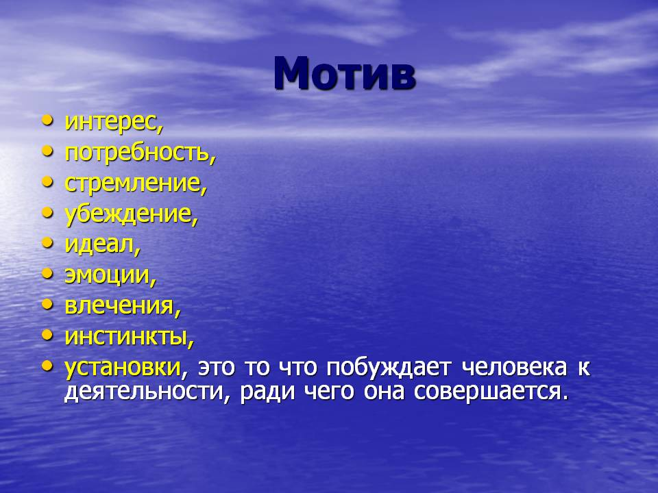
Мотивация

Slide 18
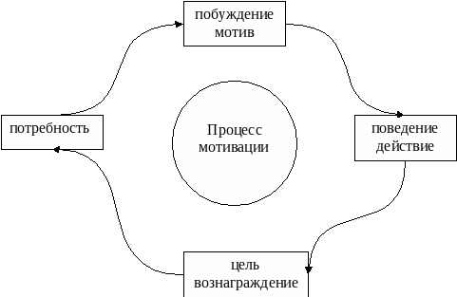
Мотивация

Slide 19

Мотивация

Slide 20
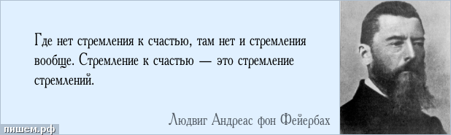
Мотивация

Slide 21
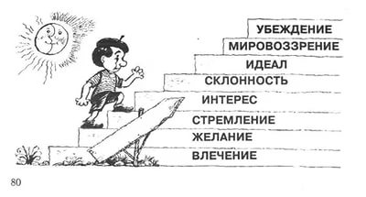
Мотивация

Slide 22
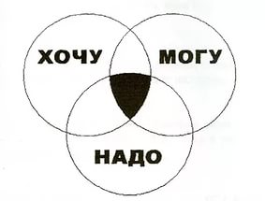
Мотивация

Slide 23
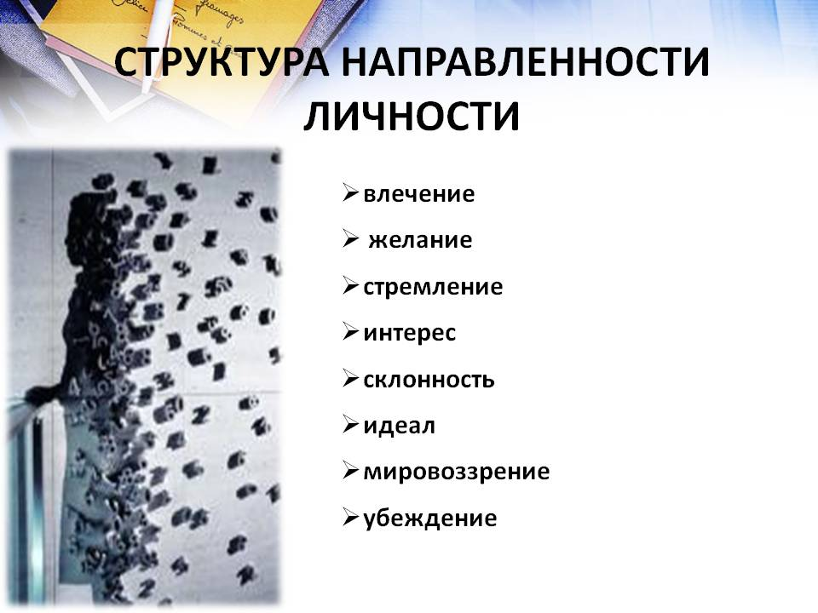
Мотивация

Slide 24
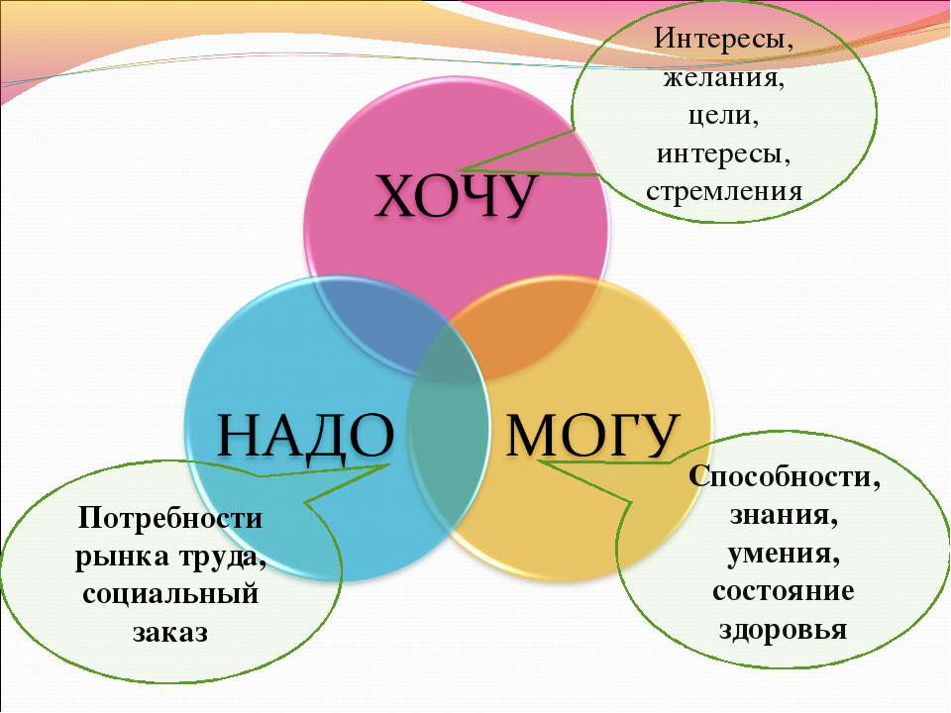
Мотивация

Slide 25
Возьмите бланк у преподавателя
Юношеский возраст
Нарисуйте свой внутренний мир 内在世界. nèizài shìjiè

Slide 26
Пишите на обратной стороне листа
Юношеский возраст
Что вы нарисовали?
Что есть в вашем внутреннем мире?
Какие эмоции и настроения есть в вашем внутреннем мире?
Чем ваш внутренний мир похож (xiang) на внутренний мир других людей?

